Slide 1
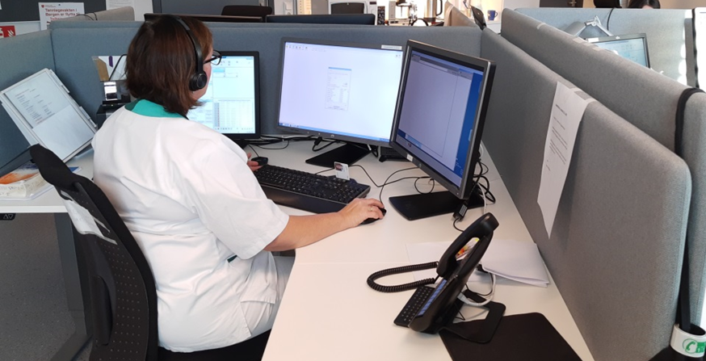
Lite kontrollrom og flytting av operatørplassar
HDO brukar og kundekonferanse 2022
v/ Marta H. Mjeldheim

Slide 2
Bergen legevaktsentral 2018
Fire operatørplassar fordelt på to lokalitetar (natt og dag)
Eit ope rom med avgrensa muligheiter for å flytte veggar.
Utfordrande lydforhold
Omorganisering der trygghets-alarmar blei flytta ut til eige responssenter og ein «arbeidsstasjon» var ledig
126 424 Samtaler totalt i 2018
( mot 172 044 samtaler i 2021)

Slide 3
Våre ynskje …
Ynskje om å samla operatørplassane i eit kontrollrom og å utvida med ein operatørplass til fem operatørplassar
laga arbeidsplassar med god lyd- demping mellom operatørplassane
Operatørplassar der operatørane lett kan kommunisera internt i kontrollrommet - ser kvarandre
Effektiv utnytting av tilgjengeleg areal

Slide 4
Me trong hjelp til å finna gode løysingar for notid og framtid…
Kontakta HDO og Jan Vilnes med spørsmål om kva dei kunne bidra med?
Befaring på staden med HDO:
Korleis utnytta tilgjengeleg areal på beste måte?
Kva er mogeleg?
Kva er allereie lagt til rette av helsenett og telelinjer?

Slide 5
Forslag til løysingar ...
HDO utarbeida tre ulike skisser for korleis våre ynskje kunne imøtekomast
Operatørane i legevaktsentralen og verneombud fekk tid til å diskutera forslaga
Etter avstemming vart ei skisse valgt……..

Slide 6
Ombygging…
Bestilte ekstra operatørplass og avtala med HDO om når dei skulle koma til Bergen for å styra ombygginga
Helsenett linjer var klarert
Sette dato for ombygging.
Bestilte nødvendige nye møblar med levering i forkant av ombyggingstidspunkt
Avtalte med kommunen sitt teleselskap å vera tilgjengeleg med det som dei skulle bidra med til ombyggingsdag.
Koordinerte alle tenestene som måtte vera på plass.

Slide 7
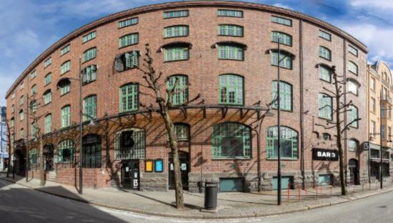
Reserveløysing for legevaktsentralen
Samvirkesenter etablert i samfunnsiktens hus i Bergen
Innreier kontrollrom med to operatørplassar som reserveløysing for legevaktsentralen
Kontakta HDO for å få hjelp til å definera kva tekniske løysingar som må vera på plass.
HDO hjelper med å flytta operatørplassane inn når det tekniske er klarert. (Operatørplassar innkjøpt etter oppbemanning under Covid-19)
Dekker også behov for ekstra operatørplassar i situasjonar der det er særleg stor pågang av henvendelsar til den ordinære legevaktsentralen.

Slide 8
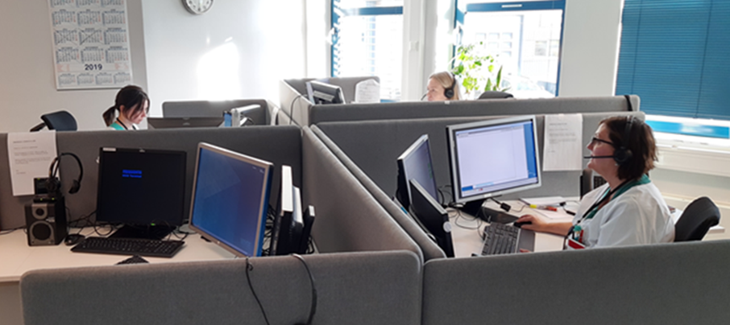
Og etterpå…….
Me har fått ein god legevaktsentral med 5 operatørplassar innafor dei rammene som var tilgjengelege…
Ei stor takk til HDO for svært god hjelp med planlegging, tilrettelegging og gjennomføring!
Ei stor glede å samarbeida☺

